Slide 1

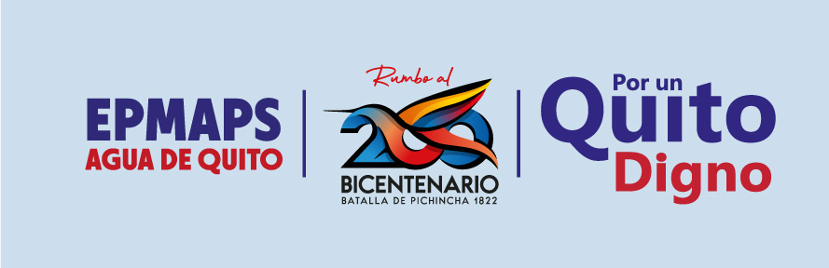
“ORDENANZA REFORMATORIA AL LIBRO III.5 DEL TITULO V DEL CÓDIGO MUNICIPAL DEL DISTRITO METROPOLITANO DE QUITO QUE INCORPORA EL CAPÍTULO VI DE LA CONTRIBUCIÓN ESPECIAL DE MEJORAS DE ALCANTARILLADO PLUVIAL Y DRENAJE PLUVIAL”

Slide 2
1. CAMBIO CLIMÁTICO

Slide 3
PROBLEMÁTICA DE LAS INUNDACIONES Y EROSIÓN HÍDRICA EN RÍOS Y QUEBRADAS DEL DMQ ASOCIADA AL CAMBIO CLIMÁTICO
La concentración de los GEI producen mayores efectos en la precipitación: El Plan de Acción de Cambio Climático de Quito (2020) apunta a ser carbono neutral al 2050, para lo cual debe implementar medidas de adaptación y mitigación.
Mayor frecuencia, intensidad y distorsiones en la estacionalidad de las precipitaciones: De acuerdo a los modelos de cambio climático realizados para el DMQ, en los próximos años se experimentarán mayores variaciones en la precipitación (tanto en cantidad, frecuencia e intensidad) y modificaciones en la estacionalidad
Efectos en el sistema de drenaje: Los efectos del cambio climático incrementan la presión sobre el sistema de drenaje pluvial de la ciudad (a corto, mediano y largo plazo). Además, se reduce la capacidad de resiliencia de los ecosistemas (i.e. quebradas, ríos, laderas, áreas verdes).
Consecuencia: Mayores inundaciones, erosión fluvial, riesgos en taludes de cauces de quebradas y ríos, riesgo de afectaciones a viviendas asentadas en bordes de quebradas y ríos.

Slide 4
2. INUNDACIONES Y EROSIÓN HÍDRICA EN RÍOS Y QUEBRADAS DEL DMQ

Slide 5

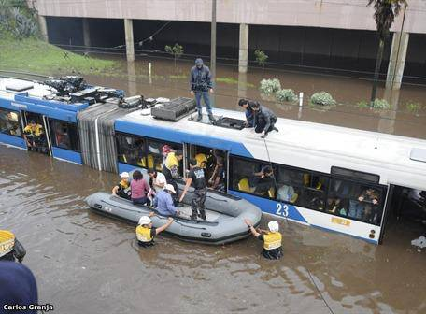
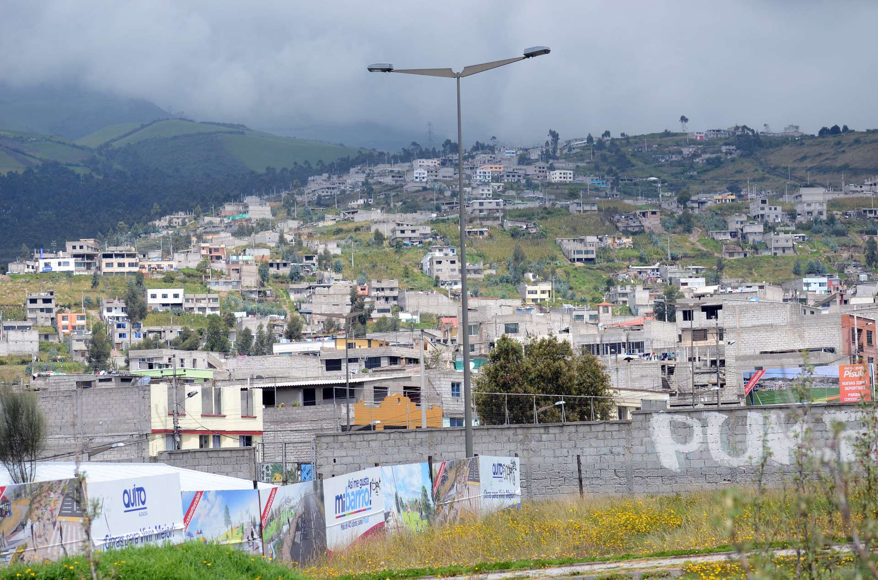
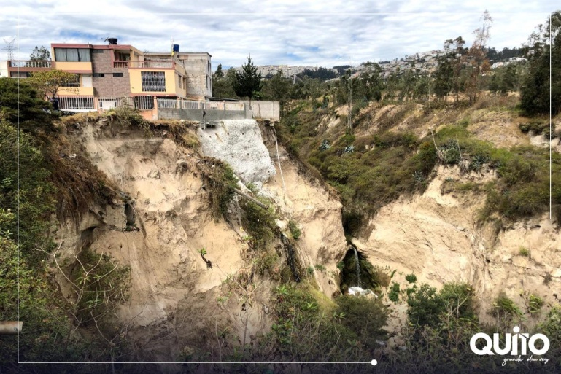
El crecimiento urbano ha modificado las condiciones de drenaje natural de las cuencas urbanas del DMQ, ha impermeabilizado los suelos incrementando la escorrentía de origen pluvial que llega a los sistemas de drenaje tanto de tipo urbano como natural, agravando las inundaciones y erosión progresiva en quebradas y ríos.
4

Slide 6
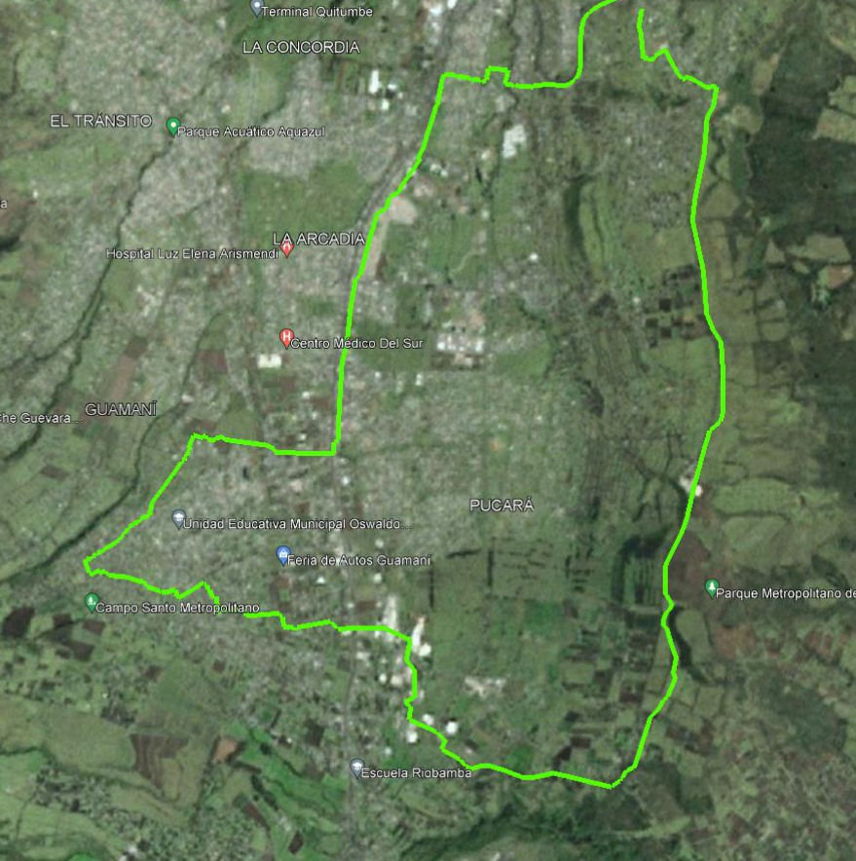
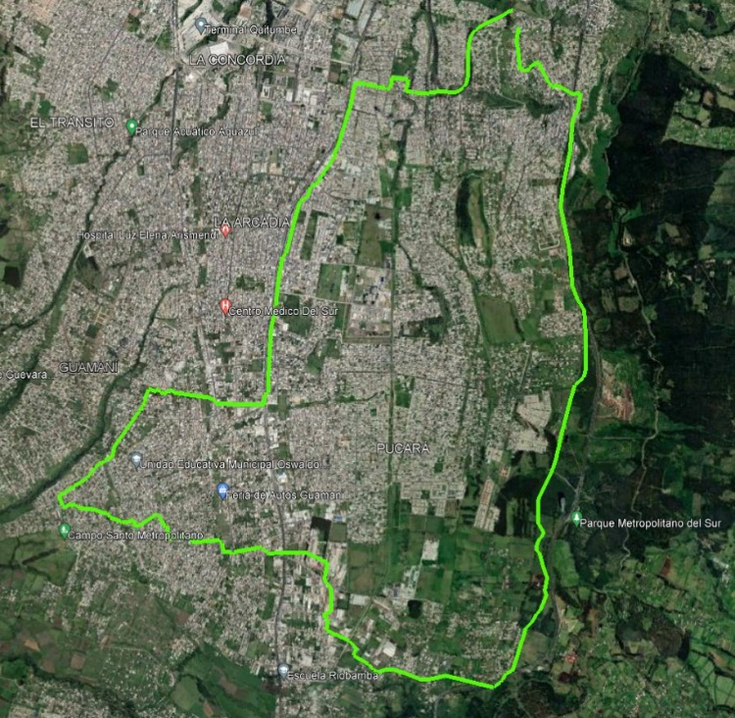
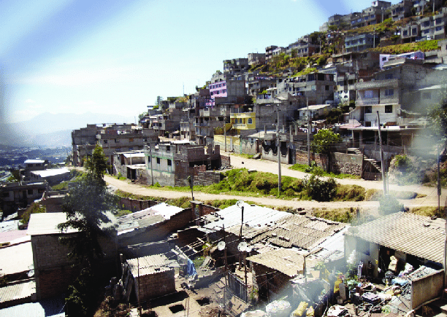
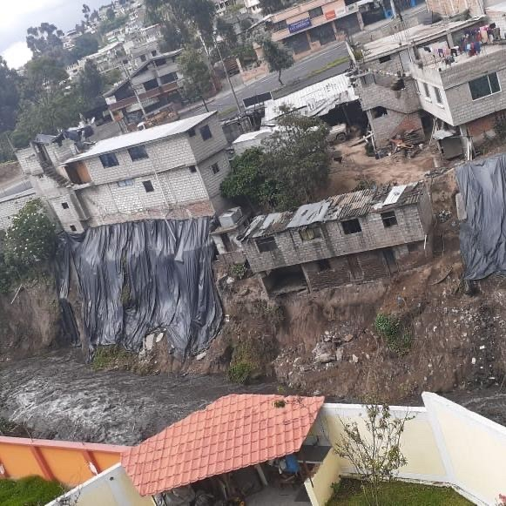
LAS ACCIONES ANTRÓPICAS MÁS COMUNES
Crecimiento urbano desordenado
Políticas inadecuadas de ocupación del suelo
Falta de control municipal
FIG.1. CUENCA DE DRENAJE RIO MACHANGARA SECTOR SUSANA LETOR, AÑO 1985
(%AREA NATURAL > 80%)
FIG.2. CUENCA DE DRENAJE RIO MACHANGARA SECTOR SUSANA LETOR, AÑO 2021
(%AREA NATURAL < 20%)
FIG.3. VIVIENDAS EN ZONAS DE RIESGO DE LADERAS BARRIO ATUCUCHO
FIG.4. VIVIENDAS EN FRANJA DE PROTECCIÓN DEL RÍO MACHÁNGARA, SECTOR VALLE DEL SUR
6

Slide 7
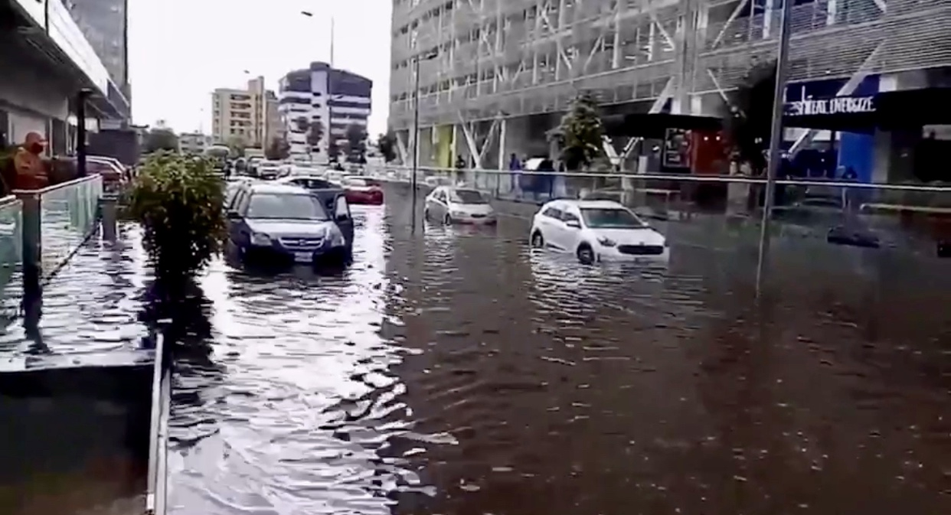
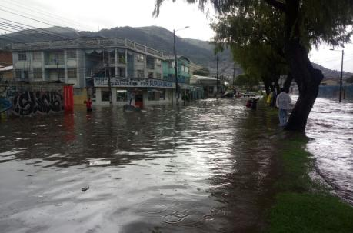
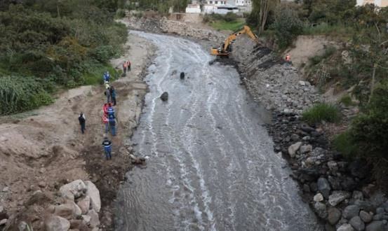
FIG.5. INUNDACIÓN PLATAFORMA FINANCIERA – ANTIGUO CAUCE QDA. EL MIRADOR
LAS ACCIONES ANTRÓPICAS MÁS COMUNES
El embaulamiento y relleno de quebradas
Correcciones fluviales que alteran el proceso formativo de ríos y quebradas.
FIG.6. INUNDACIÓN COLEGIO BENITO JUAREZ– AV. TNTE. HUGO ORTIZ- ANTIGUO CAUCE QDA. SAN JOSÉ
FIG.7. INTERVENCION EN RIO MONJAS– SECTOR LA PAMPA
7

Slide 8
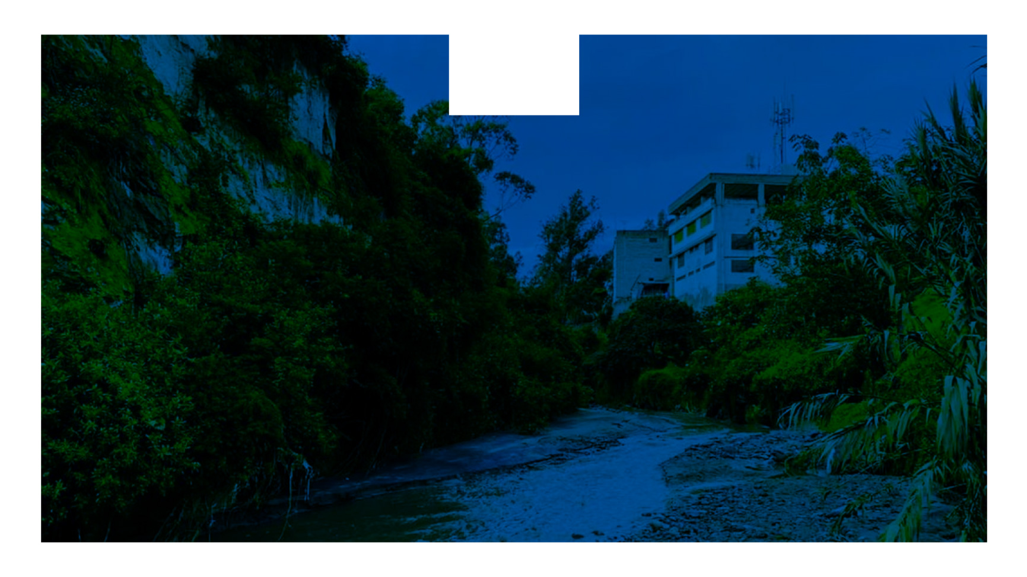
3. INTERVENCIONES REALIZADAS POR LA EPMAPS PARA EL CONTROL DE INUNDACIONES EN EL DMQ
11

Slide 9
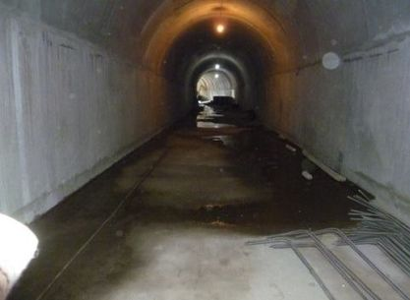
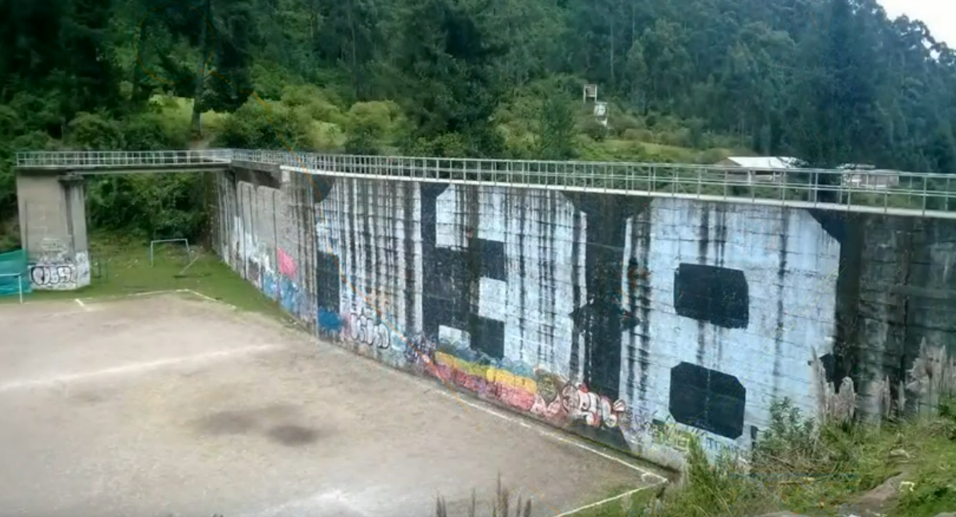
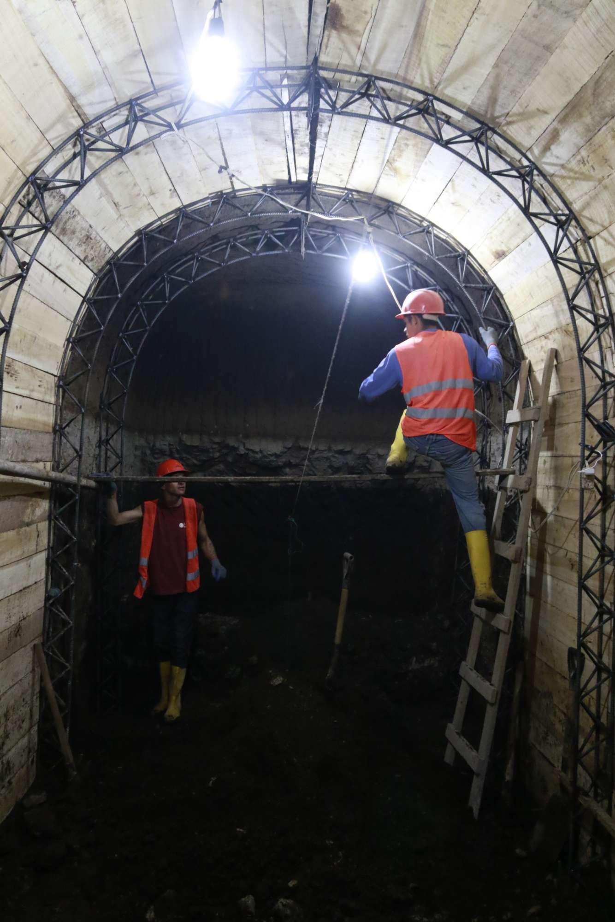
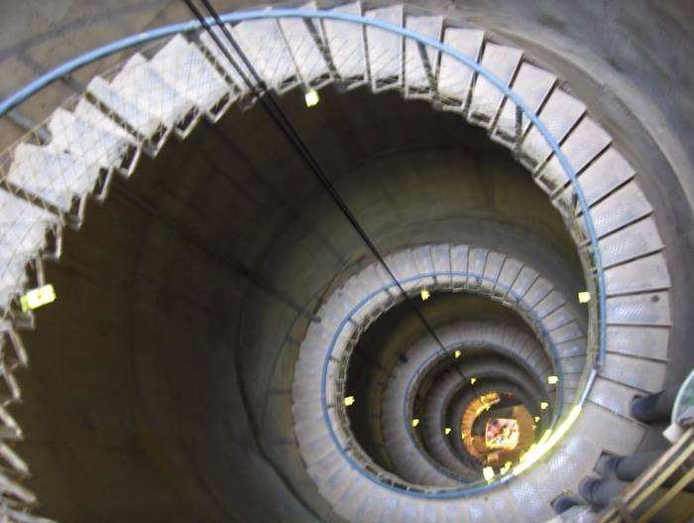
1998 - 2001 el «Programa de Protección Laderas del Pichincha», construyó una depósitos de retención en varias quebradas del norte la ciudad para el control de escurrimientos, flujos de lodos y aluviones producidos en épocas invernales, además de evitar la sobrecarga de estas crecidas al sistema de alcantarillado.
2005 - 2022, a través e PSA I y II; y, recursos propios, se han construido varios sistemas de alivio a los colectores antiguos, que en su mayoría estaban implantados en los cauces de las quebradas, que fueron rellenadas.
FIG.17. TUNEL JATUNHUAYCU - 2006
FIG.16. ESTANQUE DE RETENCIÓN QUEBRADA RUMIPAMBA
FIG.18. POZO JATUNHUAYCU - 2006
FIG.19. TUNEL GALO PLAZA - 2018
12

Slide 10
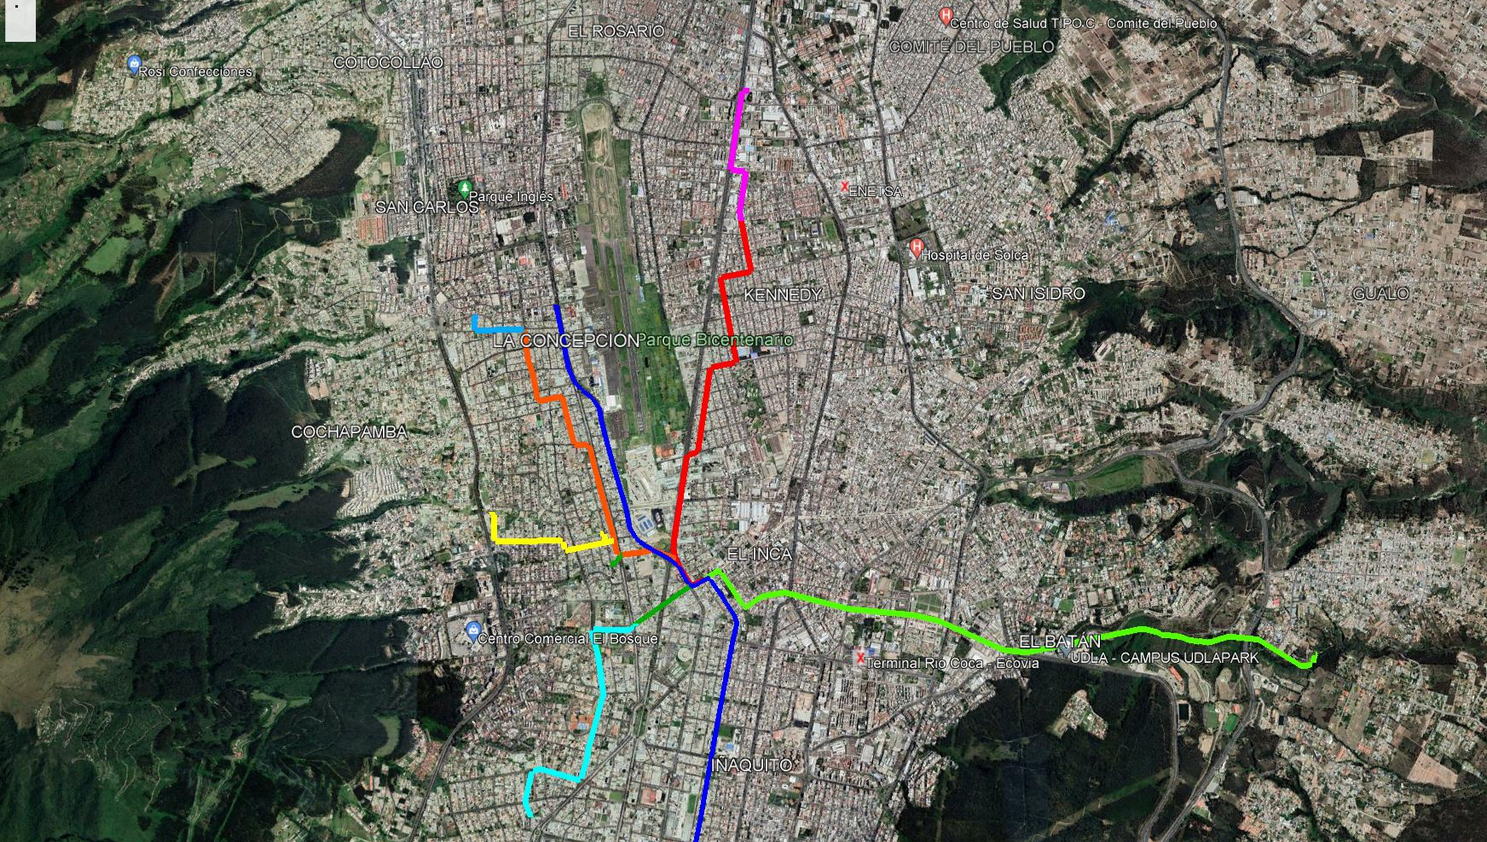

CAUDAL DE DISEÑO = 90 m3/s
LONGITUD = 17.80 km
AÑO DE CONSTRUCCIÓN=2005 al 2020
INVERSIÓN TOTAL= USD 37, 1 millones
NUEVO DRENAJE PROFUNDO DE QUITO
FIG.19. SISTEMA DE ALIVIO JATUNHUAYCU
14

Slide 11
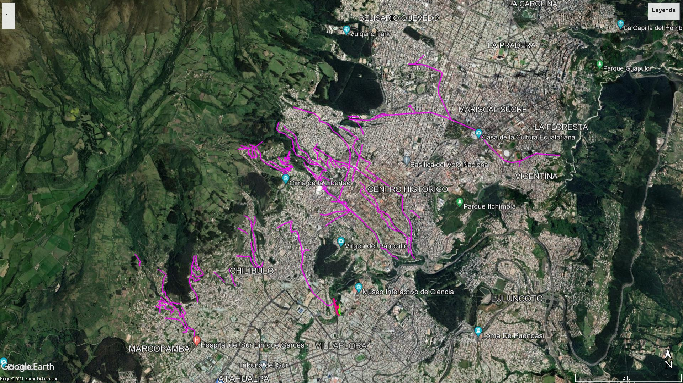
NUEVO DRENAJE PROFUNDO DE QUITO
AÑO DE CONSTRUCCIÓN=2005-2011
INVERSIÓN TOTAL= USD 46,5 millones
FIG.23. SISTEMAS DE ALIVIO PSA
4
17

Slide 12
4. PROPUESTA PARA EL CONTROL DE EROSIÓN EN RÍOS Y QUEBRADAS EN EL DMQ
19

Slide 13
OBRAS Y ACCIONES PARA EL CONTROL DE EROSIÓN EN RIOS Y QUEBRADAS EN EL DMQ.
Mejoramiento de estructuras de descarga de los alcantarillados existentes.
Obras hidráulicas en cauces naturales (ríos y quebradas) que mitiguen la erosión y protejan la infraestructura existente.
Nuevas redes de alcantarillado pluvial.
Nuevos colectores de alivio de redes existentes.
Reservorios en cauces para almacenamiento temporal de escorrentía y laminación de crecidas.
Captaciones en quebradas que ingresen a las redes de alcantarillado existentes.
27

Slide 14
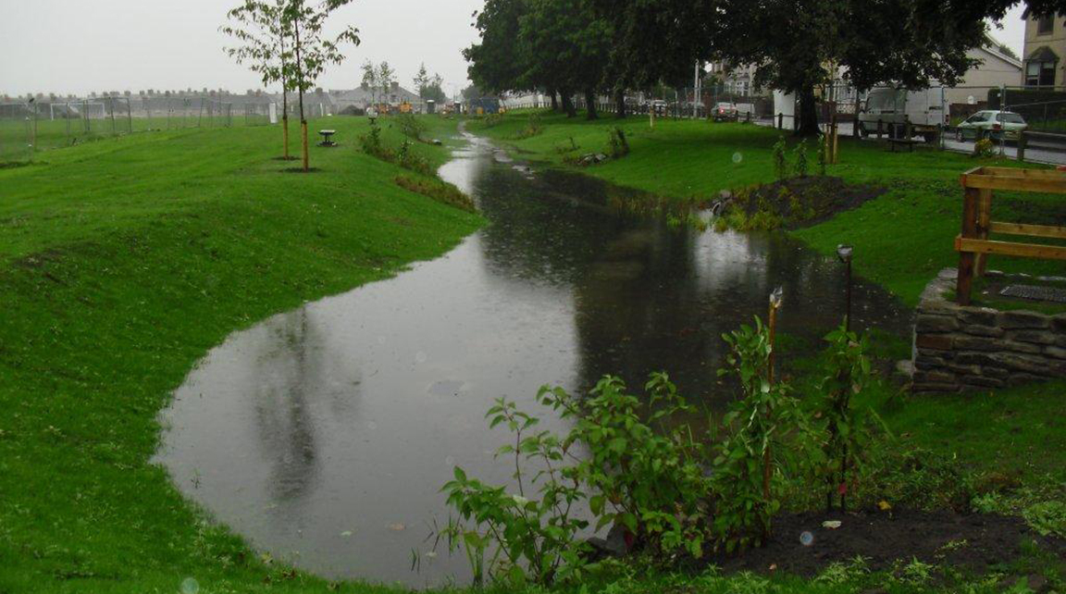
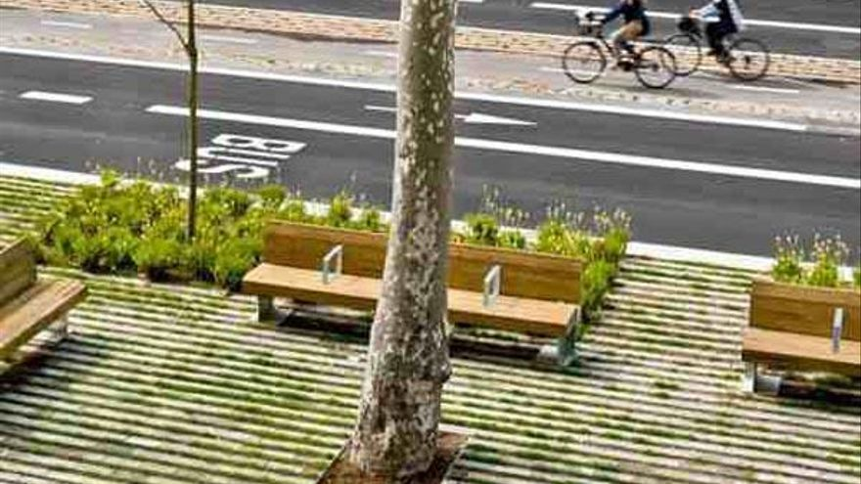
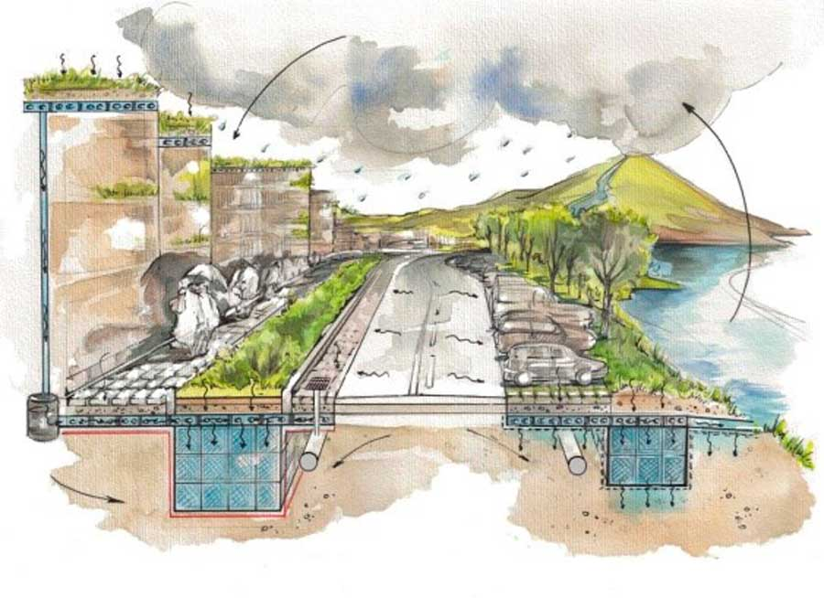
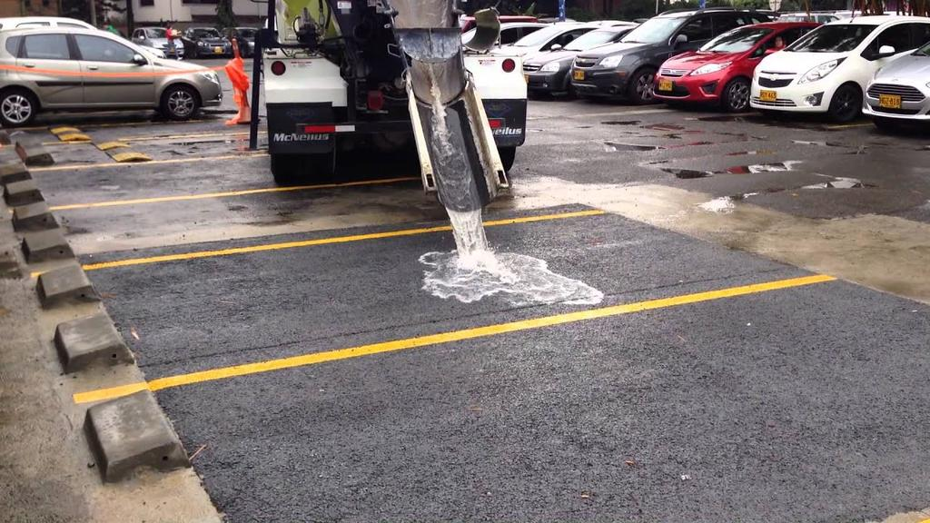
SUDS - SISTEMAS URBANOS DE DRENAJE SOSTENIBLE
Implementación de SUDS en espacio público, buscando mejorar la infiltración y el almacenamiento temporal de las aguas lluvias.
La responsabilidad de los urbanizadores para captar el exceso de escorrentía por impermeabilización del suelo.
FIG. 23. Almacenamiento temporal de aguas lluvias en depresiones naturales y artificiales de parques
FIG. 24-25. Pavimentos permeables en aceras, estacionamientos y calles
FIG.22. Infiltración en parterres con el uso de zanjas de infiltración
27

Slide 15
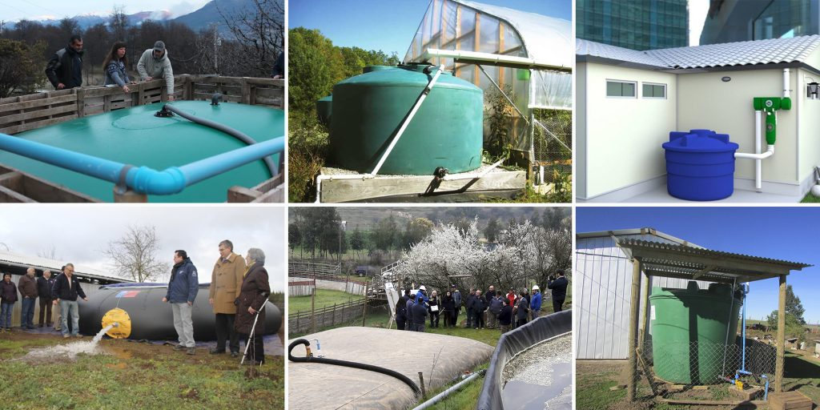
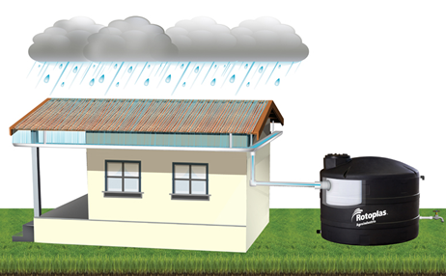
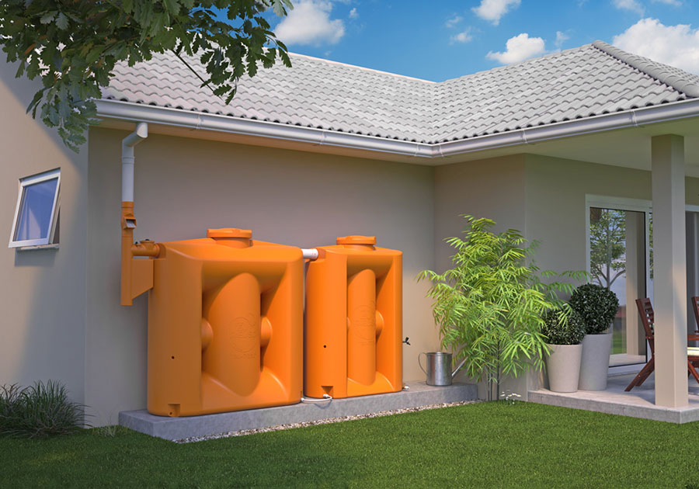
Implementar tanques de almacenamiento de aguas lluvias.
FIG. 30. Tanques de almacenamiento de aguas lluvias
FIG. 31. Tanques de almacenamiento de aguas lluvias
FIG.29. Esquema de funcionamiento tanque de almacenamiento de aguas lluvias
29

Slide 16
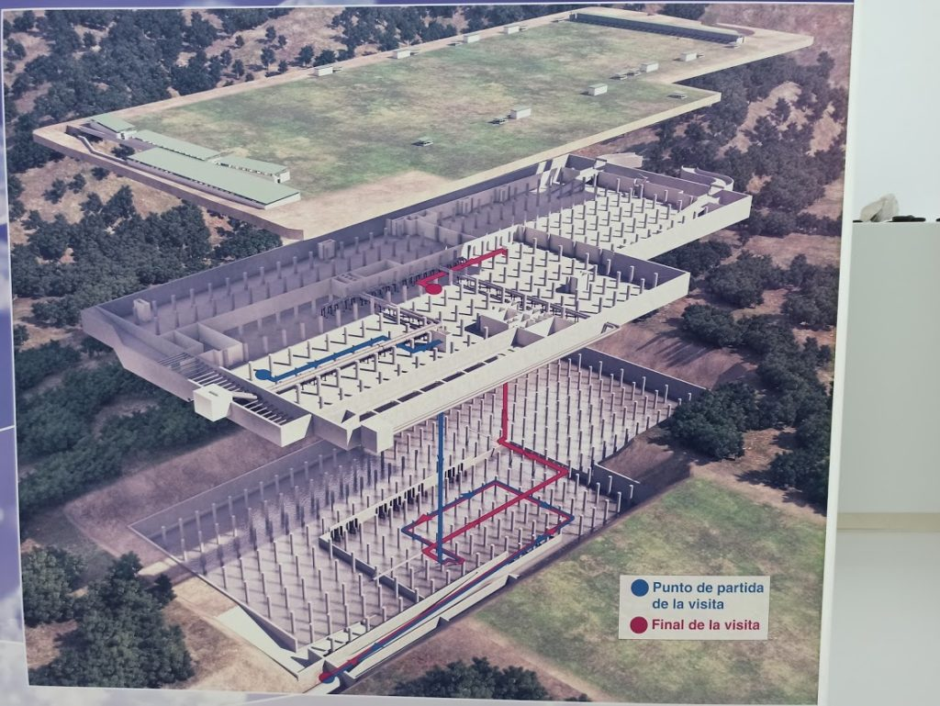
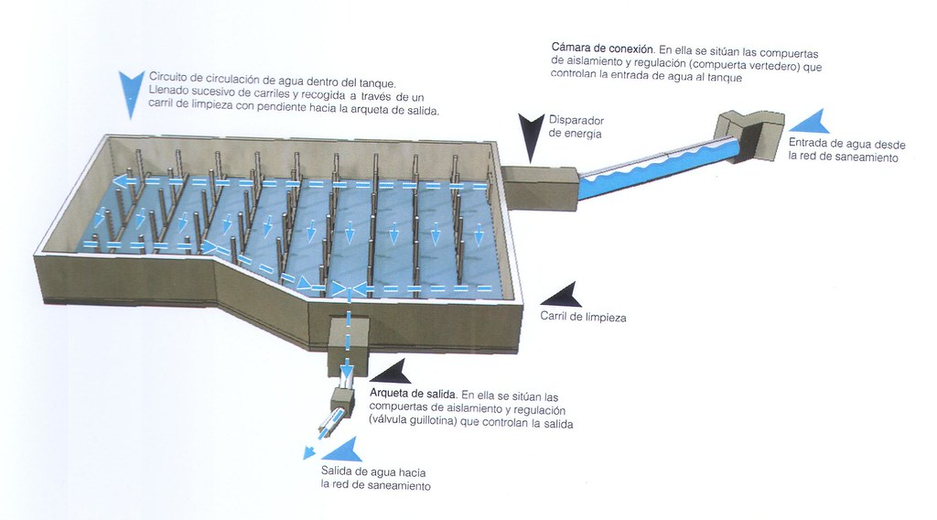
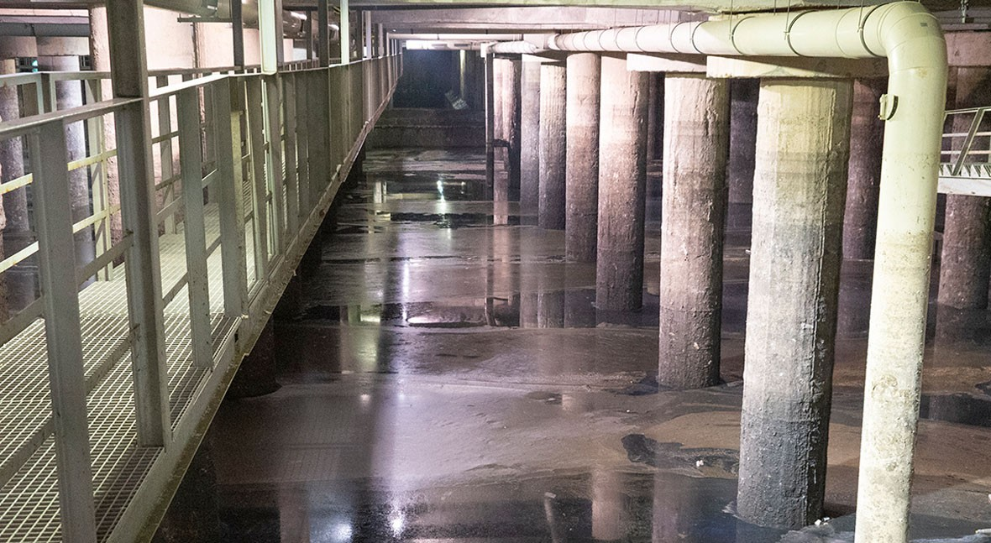
Implementar tanques de tormenta conjuntamente con colectores de alivio
FIG. 27. Tanque tormenta
FIG. 28. Tanque tormenta
FIG.26. Esquema de funcionamiento de tanque tormenta
28

Slide 17
6. MARCO LEGAL

Slide 18
CONSTITUCIÓN DE LA REPÚBLICA DEL ECUADOR
Art. 66 Reconoce y garantiza a las personas, entre otros, el derecho al agua potable y saneamiento ambiental.
Art 264 Determina que los gobiernos municipales tienen competencias para: 4. Prestar los servicios públicos de agua potable, alcantarillado, depuración de aguas residuales (…), actividades de saneamiento ambiental y aquellos que establezca la ley. 5. Crear, modificar o suprimir mediante ordenanzas tasas y contribuciones especiales.(…).
Art. 314 El Estado tiene la responsabilidad de la provisión de los servicios públicos de agua potable y saneamiento….
Art. 37
Determina que el saneamiento ambiental comprende:
Alcantarillado sanitario
Alcantarillado pluvial
El alcantarillado pluvial y el sanitario, constituyen sistemas independientes sin interconexión posible, los GAD municipales exigirán la implementación de estos sistemas en la infraestructura urbanística.
Ley Orgánica de Recursos Hídricos, Usos y Aprovechamiento del Agua (LORHUA)

Slide 19
Sentencia Corte Constitucional del Ecuador
Causa 2167-21-EP/22 de 19 de enero de 2022 - CASO RÍO MONJAS
La Corte Constitucional dentro de la causa resolvió:
Declarar que el MDMQ vulneró el derecho de las personas que viven a lo largo de la cuenca del río Monjas, así como a los habitantes de la ciudad de Quito, a vivir en un medio ambiente sano y ecológicamente equilibrado en conexión con el derecho al agua, al desarrollo sostenible y a la ciudad...
Declarar que el río Monjas es sujeto de derechos reconocidos a la naturaleza y debe ser respetado integralmente en su existencia y el mantenimiento y regeneración de sus ciclos vitales, estructura, funciones y procesos evolutivos.
Emite directrices para el Plan complementario del río Monjas, tales como: “La instalación y construcción de drenajes separados o diferenciados en la cuenca del río Monjas, en los lugares que aún no se han construido con alcantarillado combinado, para que lleven por separado las aguas servidas y las aguas pluviales, a cargo de la EPMAPS.”

Slide 20
Sentencia Corte Constitucional del Ecuador
Causa 2167-21-EP/22 de 19 de enero de 2022 - CASO RÍO MONJAS
La inclusión en el “Plan Maestro de Agua Potable y Alcantarillado” de:
  la obligación de transformar progresivamente el actual sistema combinado o mixto de drenaje y alcantarillado en todo el territorio del DMQ en sistemas sanitarios y pluviales individualizados que permitan llevar por redes separadas las aguas servidas y las de lluvia, bajo el concepto de sistemas urbanos de drenaje sostenible (SUDS) y en los sectores en donde el cambio sea técnicamente posible;
  en donde no sea posible la construcción de sistemas de drenajes individualizados, la obligación de diseñar y construir obras para la separación de los sistemas, tales como interceptores y separadores;
  la prohibición de alcantarillados combinados para las construcciones futuras.178
Entre las medidas de reparación la Corte Constitucional dispone la expedición de una ordenanza “verde-azul”; y determina la necesidad de establecer “(…) contribuciones especiales de mejoras razonables y proporcionales por el servicio de alcantarillado pluvial…”

Slide 21
Código Orgánico de Organización Territorial, Autonomía y Descentralización (COOTAD)
CÓDIGO MUNICIPAL PARA EL DMQ
Art. 87 Establece como atribuciones del Concejo Metropolitano, ejercer la facultad normativa mediante la expedición de ordenanzas metropolitanas, acuerdos y resoluciones.
c) Crear, modificar o extinguir tasas y contribuciones especiales por los servicios que presta y obras que ejecute.
Art. 189 establece que la EPMAPS, tiene como objetivo principal:
a)“Diseñar, planificar, construir, mantener, operar y, en general, explotar la infraestructura de los sistemas para la captación, conducción, producción, distribución y comercialización de agua potable; la recolección y conducción de aguas lluvias; y, la recolección, conducción y tratamiento de aguas servidas”

Slide 22
REFERENCIA: Sentencia Corte Constitucional del Ecuador 70-11-IN/21 de 22 de septiembre de 2021- Inconstitucionalidad de la Tasa por Servicio de Seguridad Ciudadana
TASA es: “Prestación en dinero que debe pagar el contribuyente pero únicamente cuando recibe la realización de un servicio efectivamente prestado por el ente recaudador, ya sea en su persona o en sus bienes” Esta Sentencia determina entre los atributos que fundamentan la tasa:
Principio de provocación y de recuperación de costos : La tasa no debe estar encaminada a generar utilidad o beneficio económico para el ente público. Los recursos generados en la prestación del servicio o la ejecución de la actividad administrativa debe tender a la recuperación de costos.
Principio de equivalencia: El valor de la tasa debe ser equivalente a la cuantía de la actividad pública que la genera.

Slide 23
“ORDENANZA REFORMATORIA AL LIBRO III.5 DEL TITULO V DEL CÓDIGO MUNICIPAL DEL DISTRITO METROPOLITANO DE QUITO QUE INCORPORA EL CAPÍTULO VI DE LA CONTRIBUCIÓN ESPECIAL DE MEJORAS DE ALCANTARILLADO PLUVIAL Y DRENAJE PLUVIAL”
Artículo 1.- Agréguese a continuación del Capítulo V, Título V, del Libro III.5, el Capítulo VI y los siguientes artículos:
CAPÍTULO VI CONTRIBUCIÓN ESPECIAL DE MEJORAS POR LA CONSTRUCCIÓN DE OBRAS DE ALCANTARILLADO PLUVIAL Y DRENAJE PLUVIAL
Art. (…) Objeto.- La presente Ordenanza tiene por objeto establecer las normas que regulan la determinación y cobro de la contribución especial de mejoras por la construcción de obras de alcantarillado pluvial y drenaje pluvial en el Distrito Metropolitano de Quito.
Art. (…) Ámbito.- Las obras de infraestructura de alcantarillado pluvial y drenaje pluvial son de beneficio distrital a todos los predios del Distrito Metropolitano de Quito; por lo tanto, el alcance de la contribución especial de mejoras debe ser satisfecho por los propietarios de los inmuebles ubicados dentro del territorio del DMQ.

Slide 24

“ORDENANZA REFORMATORIA AL LIBRO III.5 DEL TITULO V DEL CÓDIGO MUNICIPAL DEL DISTRITO METROPOLITANO DE QUITO QUE INCORPORA EL CAPÍTULO VI DE LA CONTRIBUCIÓN ESPECIAL DE MEJORAS DE ALCANTARILLADO PLUVIAL Y DRENAJE PLUVIAL”
Hecho generador: Es el beneficio real o presuntivo proporcionado a los inmuebles ubicados en el DMQ por la construcción de las obras de alcantarillado pluvial y drenaje pluvial ejecutadas por la EPMAPS. Las obras a construirse tienen un alcance distrital, ya que serán de beneficio e interés para todo el DMQ.
Sujeto activo: ES el GAD del DMQ, a través de la EPMAPS en calidad de administrador de la CEM. A la Empresa le corresponderá la facultad determinadora, resolutiva y ejecutora del tributo, a través de la potestad coactiva.
Sujeto pasivo: Son sujetos pasivos de la CEM, los propietarios de inmuebles ubicados dentro de los límites del DMQ.
Base imponible: La base imponible de este tributo será el costo total de las obras públicas de alcantarillado pluvial y drenaje pluvial del año inmediato anterior al de la tributación, prorrateado entre los predios del DMQ beneficiados real o presuntivamente, en la forma y cuantía establecidas en esta normativa, a cuyo efecto y en cada caso se incluirán los costos aplicables determinados en el Art. 588 del COOTAD.

Slide 25
“ORDENANZA REFORMATORIA AL LIBRO III.5 DEL TITULO V DEL CÓDIGO MUNICIPAL DEL DISTRITO METROPOLITANO DE QUITO QUE INCORPORA EL CAPÍTULO VI DE LA CONTRIBUCIÓN ESPECIAL DE MEJORAS DE ALCANTARILLADO PLUVIAL Y DRENAJE PLUVIAL”
Exigibilidad: La contribución será anual y se pagará hasta el 31 de diciembre de cada año, y será exigible a partir del primer día hábil del año siguiente.
Límite del tributo.- El valor anual de CEM en ningún caso podrá superar el valor previsto en el artículo 593 del COOTAD, en concordancia con el artículo 1688 del Código Municipal para el DMQ. La recuperación del costo de las obras ejecutadas en el año, en ningún caso podrá superar el monto de quince millones de dólares americanos anuales. En caso de que el valor de las obras ejecutadas, supere el monto antes indicado, la recuperación de valores se realizará en los años siguientes dentro plazo máximo establecido en el Código Municipal del DMQ.
Recaudación: Una vez determinado el tributo, la EPMAPS procederá a la emisión de la orden de cobro respectiva el 31 de diciembre del año de ejecución de las obras, la cual, una vez exigible, será cobrada inclusive por la vía coactiva.

Slide 26
7. PROPUESTA DE CEM
PARA ALCANTARILLADO PLUVIAL Y DRENAJE PLUVIAL

Slide 27
PROYECCIÓN DE INVERSIONES
USD 700 millones en 30 años
Inversiones previstas en los primeros 5 años
*Dependerán de la capacidad operativa y recursos de EPMAPS
** Por recomendación de la Comisión de la DMT y Comisión de Presupuesto del DMQ se incorpora lo siguiente:
La recuperación del costo de las obras ejecutadas en el año, en ningún caso podrá superar el monto de USD 15 millones anuales. En caso de que el valor de las obras ejecutadas, supere el monto antes indicado, la recuperación de valores se realizará en los años siguientes dentro plazo máximo establecido en el Código Municipal del DMQ.

Slide 28
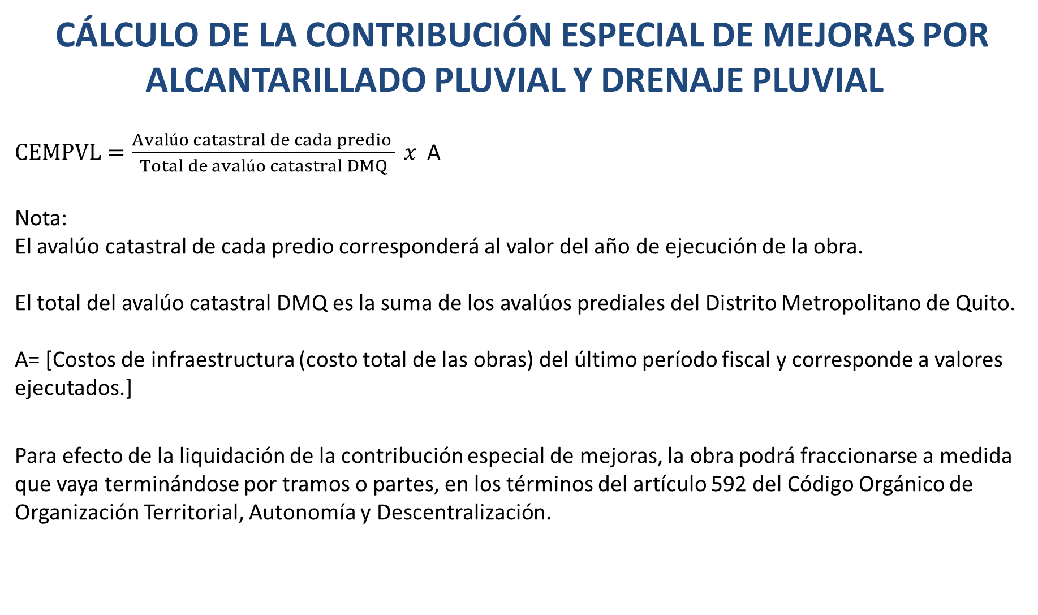
CÁLCULO DE LA CONTRIBUCIÓN ESPECIAL DE MEJORAS POR ALCANTARILLADO PLUVIAL Y DRENAJE PLUVIAL
$CEMPVL=\frac{Avalúo catastral de cada predio }{Total de avalúo catastral DMQ} x$ A
Nota:
El avalúo catastral de cada predio corresponderá al valor del año de ejecución de la obra.
El total del avalúo catastral DMQ es la suma de los avalúos prediales del Distrito Metropolitano de Quito.
A= [Costos de infraestructura (costo total de las obras) del último período fiscal y corresponde a valores ejecutados.]
Para efecto de la liquidación de la contribución especial de mejoras, la obra podrá fraccionarse a medida que vaya terminándose por tramos o partes, en los términos del artículo 592 del Código Orgánico de Organización Territorial, Autonomía y Descentralización.

Slide 29
SIMULACIÓN – VALORES ESTIMADOS DE PAGO

Slide 30
SIMULACIÓN – IMPACTO CEM VS OTROS CEM Y PREDIAL

Slide 31
GRACIAS!!!
Elaborado por Victorino versión del 12/11/2021
25

